Slide 1
Análise de Requisitos
Aula 03 – Engenharia de software e gestão de times ágeis
Professor: Daniel Marques

Slide 2

Conteúdo da aula
1
Requisitos de usuários e de sistemas
2
Requisitos funcionais e não-funcionais
3
Documento de requisitos
4
Elicitação, análise e validação de requisitos

Slide 3
1
Requisitos do usuário e de sistema

Slide 4
O que são requisitos?
Os requisitos de um sistema são as descrições do que o sistema deve fazer, os serviços que oferece e as restrições a seu funcionamento.
Esses requisitos refletem as necessidades dos clientes para um sistema que serve a uma finalidade determinada, como controlar um dispositivo, colocar um pedido ou encontrar informações

Slide 5


Requisitos de usuário e de sistema
Requisitos de sistema
Requisitos de usuário
São descrições mais detalhadas das funções, serviços e restrições operacionais do sistema de software. O documento de requisitos do sistema deve definir exatamente o que deve ser implementado. Pode ser parte do contrato entre o comprador do sistema e os desenvolvedores de software.
São declarações, em linguagem natural com diagramas, de quais serviços o sistema deverá fornecer a seus usuários e as restrições com as quais este deve operar.

Slide 6
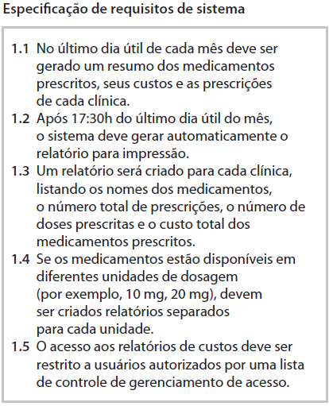
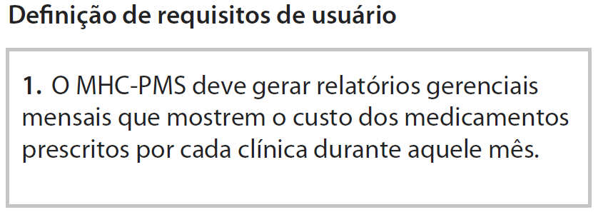
Exemplo

Slide 7
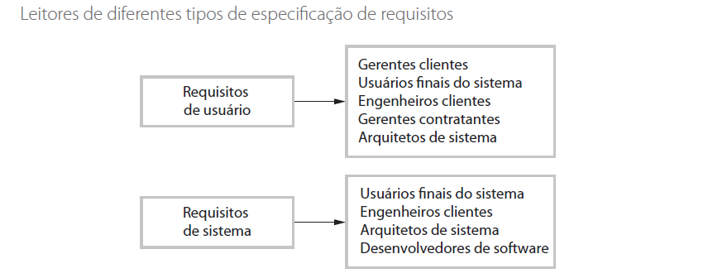
Quem faz parte de cada uma das etapas?
É importante vermos que diferentes tipos de stakeholders que participam de cada parte dos requisitos de usuário e de sistema

Slide 8
2
Requisitos funcionais e não funcionais

Slide 9
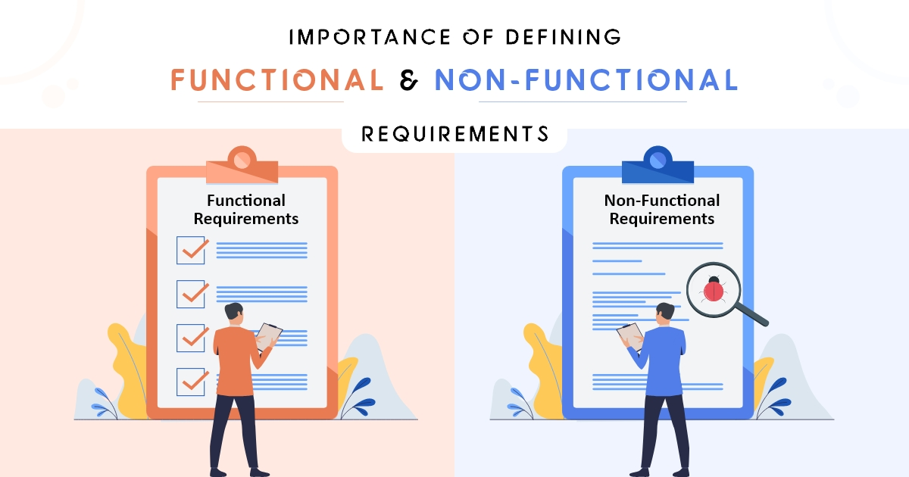
Requisitos funcionais e não funcionais
Requisitos não funcionais
Requisitos funcionais
São declarações de serviços que o sistema deve fornecer, de como o sistema deve reagir a entradas específicas e de como o sistema deve se comportar em determinadas situações. Em alguns casos, os requisitos funcionais também podem explicitar o que o sistema não deve fazer
São restrições aos serviços ou funções oferecidos pelo sistema. Incluem restrições de timing, restrições no processo de desenvolvimento e restrições impostas pelas normas. Ao contrário das características individuais ou serviços do sistema, os requisitos não funcionais, muitas vezes, aplicam-se ao sistema como um todo.

Slide 10
Requisitos funcionais
Os requisitos funcionais de um sistema descrevem o que ele deve fazer
Eles dependem do tipo de software a ser desenvolvido
Eles dependem de quem são seus usuários
da abordagem geral adotada pela organização ao escrever os requisitos
No entanto, requisitos de sistema funcionais mais específicos descrevem em detalhes as funções do sistema, suas entradas e saídas, exceções etc.
são normalmente descritos de forma abstrata, para serem compreendidos pelos usuários do sistema

Slide 11
Exemplo de requisitos funcionais
aqui estão os exemplos de requisitos funcionais para o sistema MHC-PMS, usados para manter informações sobre os pacientes em tratamento por problemas de saúde mental:
Um usuário deve ser capaz de pesquisar as listas de agendamentos para todas as clínicas
O sistema deve gerar a cada dia, para cada clínica, a lista dos pacientes para as consultas daquele dia
Cada membro da equipe que usa o sistema deve ser identificado apenas por seu número de oito dígitos
O paciente poderá acompanhar seu tratamento através do aplicativo de celular.

Slide 12
Requisitos não funcionais
Os requisitos não funcionais, como o nome sugere, são requisitos que não estão diretamente relacionados com os serviços específicos oferecidos pelo sistema a seus usuários.
Os requisitos não funcionais, como desempenho, proteção ou disponibilidade, normalmente especificam ou restringem as características do sistema como um todo
Eles podem estar relacionados às propriedades emergentes do sistema, como confiabilidade, tempo de resposta e ocupação de área.
Requisitos não funcionais são frequentemente mais críticos que requisitos funcionais individuais

Slide 13
Requisitos não funcionais
Os requisitos não funcionais surgem por meio das necessidades dos usuários, devido a restrições de orçamento, políticas organizacionais, necessidade de interoperabilidade com outros sistemas de software ou hardware, ou a partir de fatores externos, como regulamentos de segurança ou legislações de privacidade
Requisitos de produto
Esses requisitos especificam ou restringem o comportamento do software, Exemplos incluem os requisitos de desempenho quanto à rapidez com que o sistema deve executar e quanta memória ele requer
Requisitos organizacionais
Esses são os requisitos gerais de sistemas derivados das políticas e procedimentos da organização do cliente e do desenvolvedor. Exemplos incluem os requisitos do processo operacional, que definem como o sistema será usado, os requisitos do processo de desenvolvimento que especificam a linguagem de programação
Requisitos externos
Esse tipo abrange todos os requisitos que derivam de fatores externos ao sistema e seu processo de desenvolvimento. Podem incluir requisitos reguladores, que definem o que deve ser feito para que o sistema seja aprovado para uso, por um regulador, tal como um banco central

Slide 14
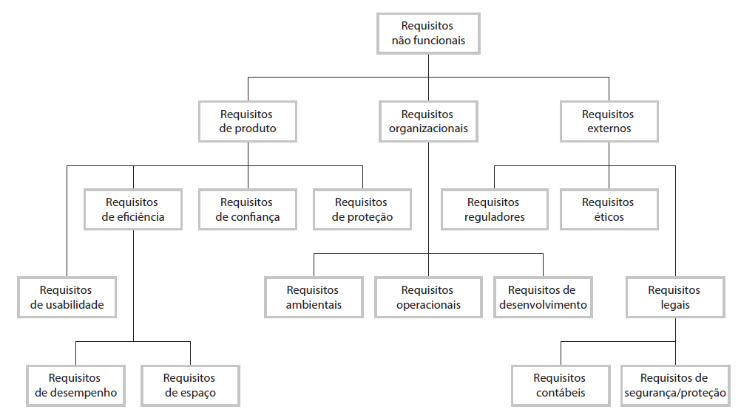
Requisitos não funcionais

Slide 15
Exemplos de requisitos não funcionais
Requisito de produto
O MHC-PMS deve estar disponível para todas as clínicas durante as horas normais de trabalho (segunda a sexta-feira, 8h30 às 17h30). Períodos de não operação dentro do horário normal de trabalho não podem exceder cinco segundos em um dia.
Requisito organizacional
Usuários do sistema MHC-PMS devem se autenticar com seus cartões de identificação da autoridade da saúde.
Requisito externo
O sistema deve implementar as disposições de privacidade dos pacientes, tal como estabelecido no HStan-03-2006-priv.

Slide 16
3
Documento de requisitos de software

Slide 17
Documento de requisitos
O documento de requisitos de software, é uma declaração oficial de o que os desenvolvedores do sistema devem implementar.
Em alguns casos, os requisitos de usuário e de sistema são integrados em uma única descrição. Em outros, os requisitos de usuário são definidos em uma introdução à especificação de requisitos de sistema.
Às vezes chamado Especificação de Requisitos de Software (SRS — do inglês Software Requirements Specification)

Slide 18
Documento de requisitos
tem um conjunto diversificado de usuários, que vão desde a alta administração da organização que está pagando pelo sistema até os engenheiros responsáveis pelo desenvolvimento do software
Especificam e leem os requisitos para verificar se estes satisfazem suas necessidades. Os clientes especificam as alterações nos requisitos.
Clientes do sistema
Usam o documento de requisitos para planejar uma proposta para o sistema e para planejar o processo de desenvolvimento do sistema.
Gerentes
Usam os requisitos para entender o sistema que será desenvolvido.
Engenheiros de sistema
Usam os requisitos para desenvolver testes de validação do sistema.
Engenheiros de teste de sistema
Usam os requisitos para entender o sistema e os relacionamentos entre suas partes.
Engenheiros de manutenção de sistema

Slide 19

Estrutura do documento de requisitos
O nível de detalhes que você deve incluir em um documento de requisitos depende do tipo de sistema em desenvolvimento e o processo usado. Os sistemas críticos precisam ter requisitos detalhados, porque a segurança e a proteção devem ser analisadas em detalhes
Os próximos slides mostram uma possível organização de um documento de requisitos baseada em uma norma IEEE para documentos de requisitos (IEEE, 1998). Essa é uma norma genérica que pode ser adaptada para usos específicos.

Slide 20
Estrutura de um documento de requisitos
Deve definir os possíveis leitores do documento e descrever seu histórico de versões, incluindo uma justificativa para a criação de uma nova versão e um resumo das mudanças feitas em cada versão.
Prefácio
Deve descrever a necessidade para o sistema. Deve descrever brevemente as funções do sistema e explicar como ele vai funcionar com outros sistemas.
Introdução
Deve definir os termos técnicos usados no documento. Você não deve fazer suposições sobre a experiência ou o conhecimento do leitor.
Glossário
Deve descrever os serviços fornecidos ao usuário. Os requisitos não funcionais de sistema também devem ser descritos nessa seção.
Definição de requisitos dos usuários
Deve apresentar uma visão geral em alto nível da arquitetura do sistema previsto, mostrando a distribuição de funções entre os módulos do sistema.
Arquitetura do sistema

Slide 21
Estrutura de um documento de requisitos
Deve descrever em detalhes os requisitos funcionais e não funcionais. Se necessário, também podem ser adicionados mais detalhes aos requisitos não funcionais.
Especificação de requisitos do sistema
Pode incluir modelos gráficos do sistema que mostram os relacionamentos entre os componentes do sistema, o sistema e seu ambiente
Modelos do sistema
Deve descrever os pressupostos fundamentais em que o sistema se baseia, bem como quaisquer mudanças previstas, em decorrência da evolução de hardware, de mudanças nas necessidades do usuário etc
Evolução do sistema
Deve fornecer informações detalhadas e específicas relacionadas à aplicação em desenvolvimento, além de descrições de hardware e banco de dados, por exemplo
Apêndice
Vários índices podem ser incluídos no documento. Pode haver, além de um índice alfabético normal, um índice de diagramas, de funções, entre outros pertinentes.
Índice

Slide 22
4
Elicitação de requisitos

Slide 23
Elicitação de requisitos
A elicitação e análise de requisitos podem envolver diversos tipos de pessoas em uma organização
Um stakeholder do sistema é quem tem alguma influência direta ou indireta sobre os requisitos do sistema
Os stakeholders incluem os usuários finais que irão interagir com o sistema e qualquer outra pessoa em uma organização que será afetada por ele

Slide 24
Etapas da elicitação de requisitos
1 – Descoberta de requisitos
2 – Classificação e organização dos requisitos
Essa é a atividade de interação com os stakeholders do sistema para descobrir seus requisitos
Essa atividade toma a coleção de requisitos não estruturados, agrupa requisitos relacionados e os organiza em grupos coerentes
3 – Priorização e negociação dos requisitos
4 – Especificação dos requisitos
Inevitavelmente, quando os vários stakeholders estão envolvidos, os requisitos entram em conflito. Essa atividade está relacionada com a priorização de requisitos e em encontrar e resolver os conflitos por meio da negociação de requisitos
Os requisitos são documentados e inseridos no próximo ciclo da espiral

Slide 25
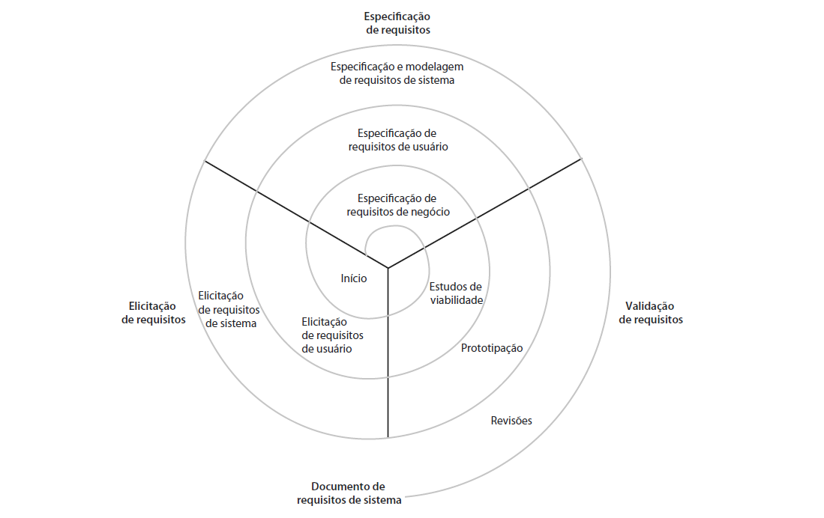
Visão espiral do processo de engenharia de requisitos

Slide 26

E como eu posso descobrir os requisitos
processo de reunir informações sobre o sistema requerido e os sistemas existentes
Você pode utilizar algumas fontes de informação durante a fase de descoberta como:
Stakeholders
Entrevistas
Cenários
Casos de Uso
Etnografia

Slide 27

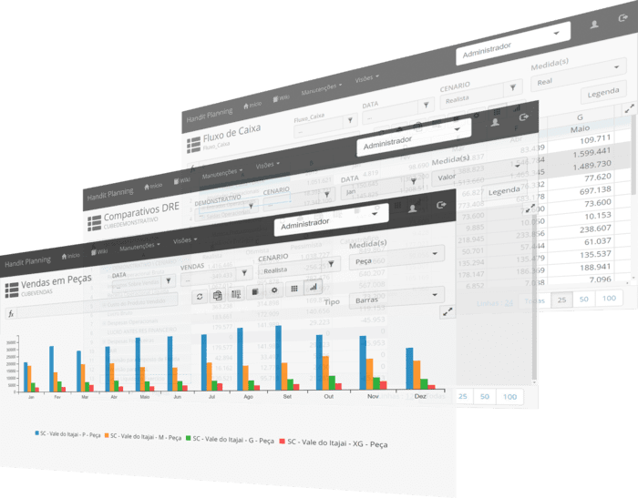
Descobrindo requisitos
Cenário
Entrevista
Entrevistas formais ou informais com os stakeholders do sistema são parte da maioria dos processos de engenharia de requisitos. Nessas entrevistas, a equipe de engenharia de requisitos questiona os stakeholders sobre o sistema que usam no momento e sobre o sistema que será desenvolvido
As pessoas geralmente acham mais fácil se relacionar com exemplos da vida real do que com descrições abstratas. Elas podem compreender e criticar um cenário de como elas podem interagir com um sistema de software.

Slide 28
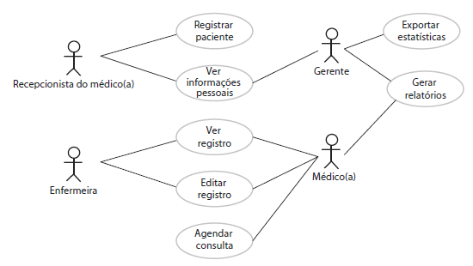

Descobrindo requisitos
Etnografia
Casos de uso
Etnografia é uma técnica de observação que pode ser usada para compreender os processos operacionais e ajudar a extrair os requisitos de apoio para esses processos. Um analista faz uma imersão no ambiente de trabalho em que o sistema será usado. O trabalho do dia a dia é observado e são feitas anotações sobre as tarefas reais em que os participantes estão envolvidos.
um caso de uso identifica os atores envolvidos em uma interação e dá nome ao tipo de interação. Essa é, então, suplementada por informações adicionais que descrevem a interação com o sistema. A informação adicional pode ser uma descrição textual ou um ou mais modelos gráficos, como diagrama de sequência ou de estados da UML.

Slide 29

Alguma dúvida?
Pergunte, não guarde sua dúvida.

Slide 30
Referências
SOMMERVILLE, Ian. Engenharia de Software. São Paulo : Pearson Prentice Hall, 9. ed. 2011. p. 57 - 81
Notes:
http://dotcolon.net/font/route159/
https://www.google.com/fonts/specimen/Open+Sans

